Slide 1
1. CCM 2018 IJCAI 2. Mem2Seq 2018 ACL2018 3. EmbedKGQA 2020 ACL2020 4. CronKGQA 2021 ACL2021 5. DiffKG 2022 6. EXAQT 2021

Slide 2
CCM 2018 Commonsense Knowledge Aware Conversation Generation with Graph Attention

Slide 3
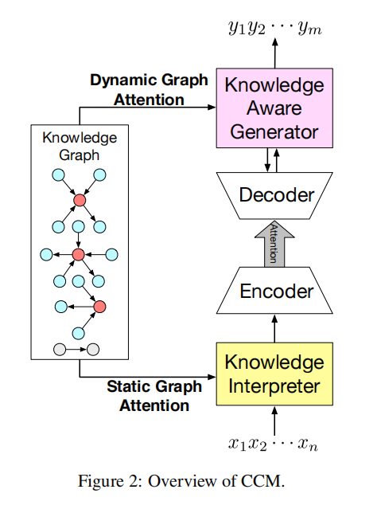
CCM对知识的记忆和流动主要通过GRU网络
主要思路：
输入进入encoder：将输入的词向量在KG中进行检索，将检索得到的三元组和图输入GRU
通过encoder、decoder：由于GRU具有记忆功能，所以可以接受许多词向量，于是拥有语义信息。
Decoder、生成过程：在每个解码位置，根据被检索到的图和每个图中的实体，然后在词汇表中生成一个通用单词或实体。
CCM

Slide 4
创新点：
如何选取更“合适”的？
采用静态/动态图注意力机制
静态图注意力机制运用在检索过程中，可以更好反应检索出的三元组内的关联程度。
动态图注意力机制运用在生成之前。由于生成结果需要上下文向量，而上下文向量的生成需要参照检索到的图和三元组信息，此注意力机制给予不同图和三元组不同权重，以影响生成的上下文向量，使上下文向量可以更好的反应原来的语义信息。
CCM

Slide 5
缺点：
仅从被检索到的图和三元组中选择生成，没有其他的信息参照
对时间不敏感
CCM

Slide 6
Mem2Seq 2018

Slide 7
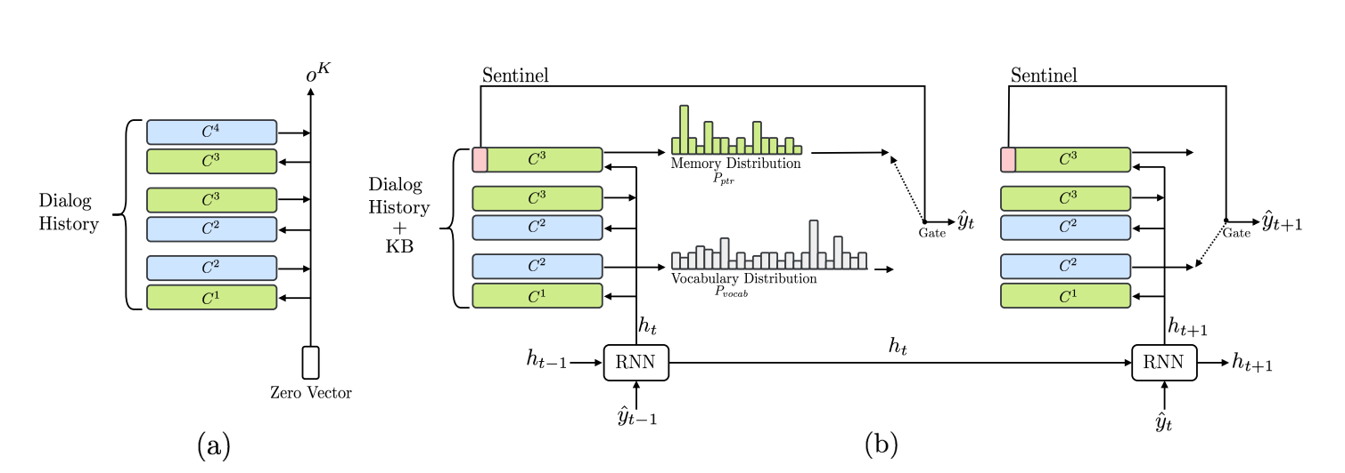
相比CCM，Mem2Seq可以记忆外部知识库中的信息，于是需要较大的外部内存——论文中采用生成动态查询以控制内存访问。
采用多跳机制，在推理过程中可以实现很高性能。
Mem2Seq

Slide 8
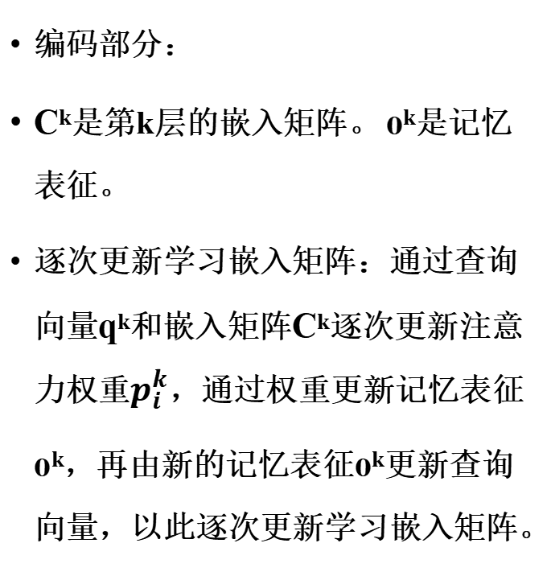
编码部分：
C^{k}是第k层的嵌入矩阵。 o^{k}是记忆表征。
逐次更新学习嵌入矩阵：通过查询向量q^{k}和嵌入矩阵C^{k}逐次更新注意力权重$p_{i}^{k}$，通过权重更新记忆表征o^{k}，再由新的记忆表征o^{k}更新查询向量，以此逐次更新学习嵌入矩阵。
Mem2Seq

Slide 9
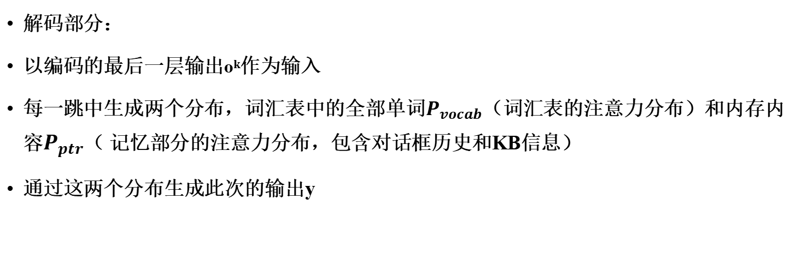
解码部分：
以编码的最后一层输出o^{k}作为输入
每一跳中生成两个分布，词汇表中的全部单词$P_{vocab}$（词汇表的注意力分布）和内存内容$P_{ptr}$（ 记忆部分的注意力分布，包含对话框历史和KB信息）
通过这两个分布生成此次的输出y
Mem2Seq

Slide 10
CCM & Mem2Seq
较早期（2018）
探索出以下优点：
结合外部的KG
多跳机制
共同特征：对时间不敏感

Slide 11
EmbedKGQA 2020

Slide 12
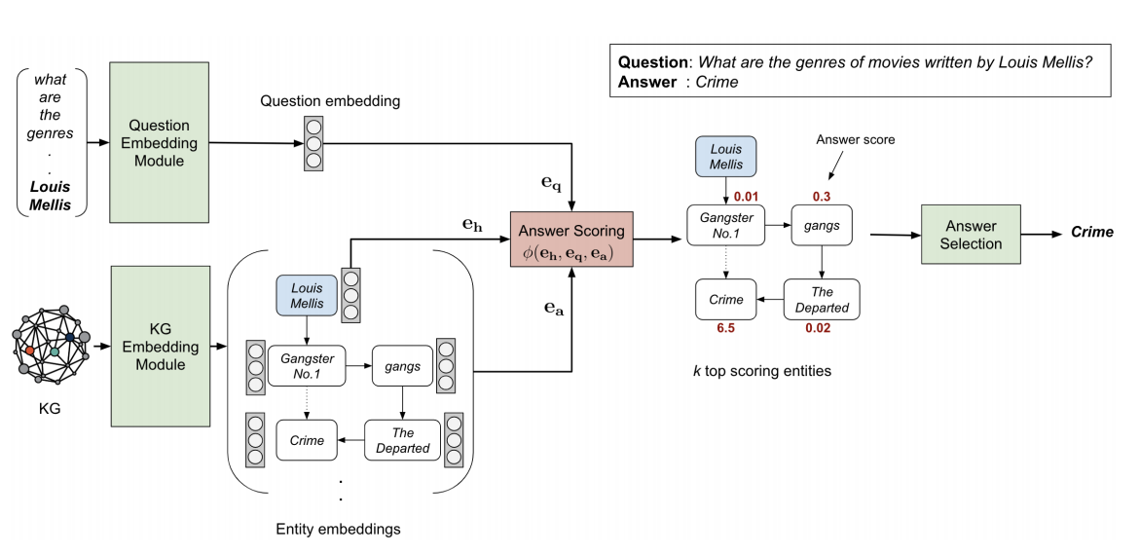
来源：
EmbedKGQA是多跳机制的改进，由于在推理过程中多跳的次数有限制，比如限制为H次。此时若最优答案在H+1次跳跃后的位置，则导致准确率降低。
EmbedKGQA

Slide 13
EmbedKGQA中把所有实体都视为候选，扩大了推理范围。
通过Embed嵌入代替多跳。
EmbedKGQA

Slide 14
具体模块：
1. KG嵌入模块（KG Embedding Module）
通过ComplEx嵌入KG
为所有实体创建Embedding，可以被模型识别进行后续使用。
EmbedKGQA

Slide 15
问题嵌入模块（Question Embedding Module）
通过前馈神经网络（需要训练）把问题嵌入到固定维度
EmbedKGQA

Slide 16
答案选择模块（Answer Selection Module）
通过得分函数计算全部实体的得分值，然后选出最高分对应实体作为结果
小KG——直接选取最大值；大KG——对KG剪枝
EmbedKGQA

Slide 17

CronKGQA 2021

Slide 18
论文研究对象：时序知识库
创新点：
构建了一个时序知识图谱
构建大量需要进行时间推理的自然语言问题
论文实验中原本使用EmbedKGQA，由于其嵌入方式对时间不敏感导致效果不好，故修改为CronKGQA，使用的模型CronKGQA相当于是对EmbedKGQA的改进。
CronKGQA

Slide 19
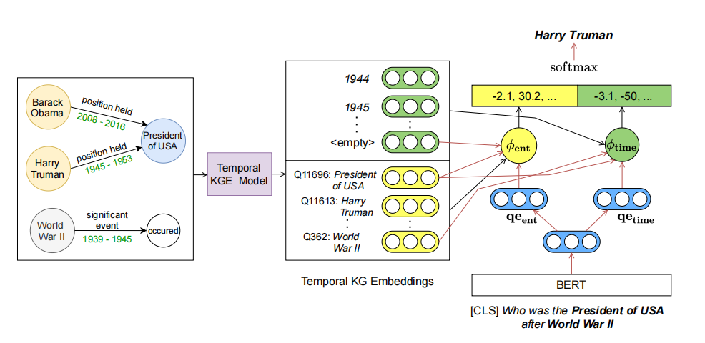
EmbedKGQA中KG的嵌入方法采用ComplEx，CronKGQA改用 TComplEx，为时间知识图中的每个时间戳和实体生成嵌入（将时间嵌入单独提出），再进行后续实验。
CronKGQA

Slide 20
DiffKG 2022

Slide 21
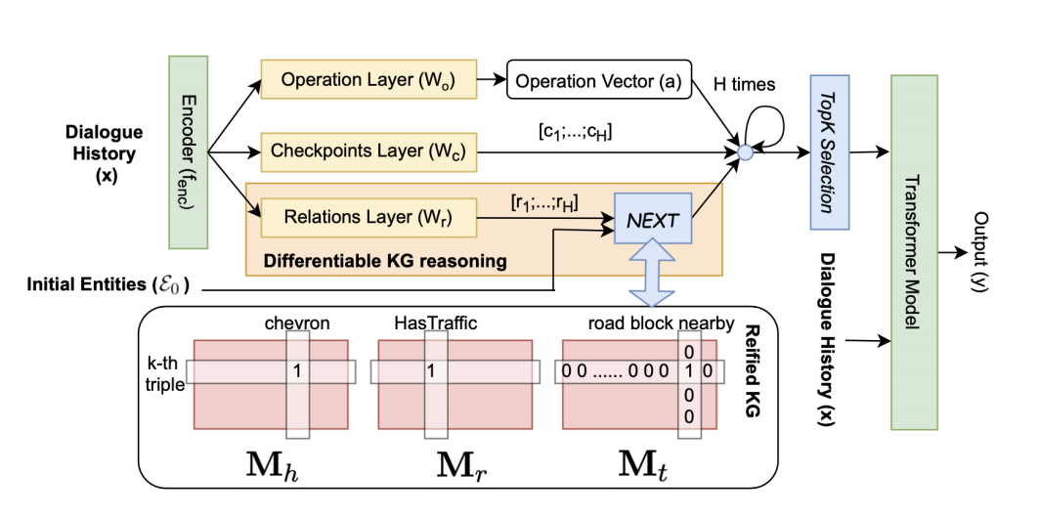
来源：
1.用户往往需要把自己的需求说的非常详细、具体才能得到比较好的回答
2.现有的一些根据对话历史和外部知识图生成响应的方法局限于较小的知识图
DiffKG

Slide 22
创新点：
1. 在感知用户说了什么的同时进行推理
2. 设计了新的知识图谱模型——DiffKG
DiffKG

Slide 23
对话历史编码
使用GPT2或T5
生成可以被模型识别的后续使用变量
DiffKG

Slide 24
对话历史编码——GPT2/T5
知识图谱推理——reified-KG
把三元组中的头实体、关系、尾实体这三个分别拆成了三个矩阵
通过矩阵运算来得到某一些实体对应关系的一阶邻居——实现在KG中的跳跃
DiffKG

Slide 25
对话历史编码——GPT2/T5
知识图谱推理——reified-KG
边感知边推理（逻辑推理模块）
逻辑推理模块，这个模块可以通过此时的实体预测下一跳的动作向量和实体向量
DiffKG

Slide 26
对话历史编码——GPT2/T5
知识图谱推理——reified-KG
边感知边推理（逻辑推理模块）
答案生成：最有可能的k个实体与对话历史编码向量共同输入到transformer模型中，用于生成回答
DiffKG

Slide 27
EXAQT 2021

Slide 28
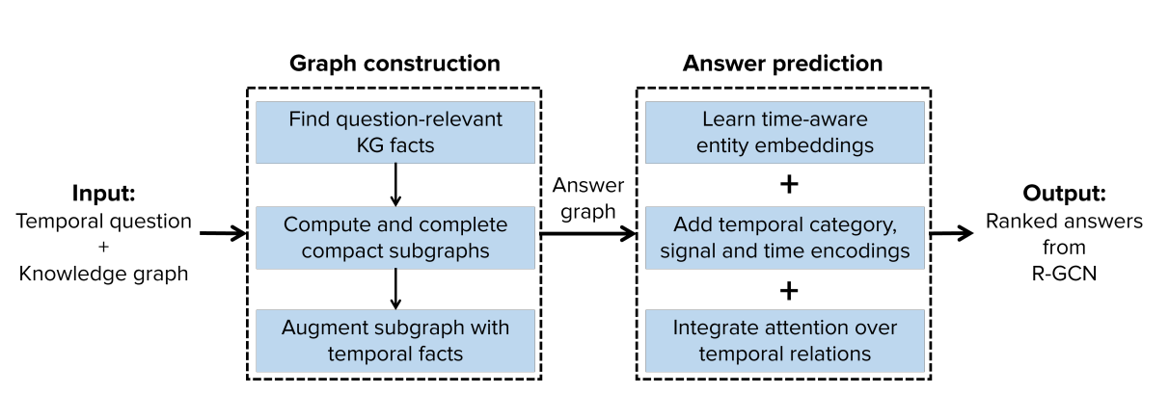
EXAQT进行答案预测的过程主要分为两步，构建“答案图”和根据“答案图”进行预测
EXAQT

Slide 29
构建“答案图”：
1.找到与输入问题最相关的一组事实
首先找到和这个问题链接的全部事实
训练出一个分类器
根据训练好的分类器选出与输入问题最相关的一组事实
2. 生成紧凑子图
此时的图，图中全部事实都是与问题中的某个事实相连的，但是他们之间没有连接
GST算法
3. 时间事实增强
选取每个实体的所有时间事实中与问题相关性最强的一个，添加到答案图中
EXAQT

Slide 30
根据“答案图”进行预测
使用R-GCN网络（图卷积神经网络）
是一种图卷积神经网络，嵌入“关系”，利用关系嵌入来为不同的边关系赋予不同的权重。图卷积网络的不同层可以实现关系嵌入、聚合邻居信息、更新节点信息等。
预测的步骤
1. 问题、实体的初始化
2. 问题、实体的更新
EXAQT

Slide 31
根据“答案图”进行预测
步骤1. 问题、实体的初始化
问题的初始化：由于问题包含很多词和语义关系，所以需要LSTM网络，在LSTM网络基础上添加代表时间的时间类别和信号。
实体的初始化：来自维基百科，使用固定大小的预训练结果来表示。
EXAQT

Slide 32
根据“答案图”进行预测
步骤2. 问题、实体的更新
问题的更新：在随后的层中，问题的嵌入通过对属于它的实体（即从NERD获得的问题实体）的嵌入进行更新。
实体的更新：需要结合问题（嵌入的问题）、实体（可以感知时间的实体嵌入TEE）和关系（带有时间注意力的时间关系ATR）进行更新。这里的问题和实体都是需要经过时间感知更新后的，关系需要添加时间注意。
EXAQT

Slide 33
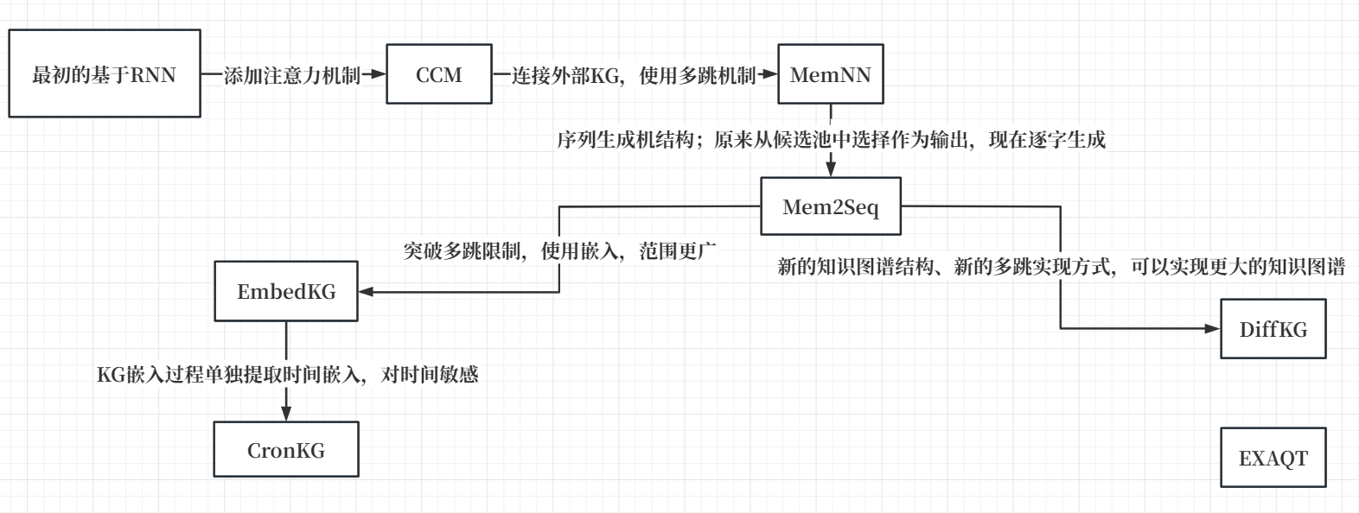
总结

